Slide 1


RECUERDA PONER A GRABAR LA CLASE
Notes:
Colocar todas las clases

Slide 2


¿DUDAS DEL ON-BOARDING?
MIRALO AQUI
Notes:
Obligatoria siempre.

Slide 3

Clase 13. DESARROLLO WEB
SASS I
Notes:
Obligatoria siempre

Slide 4

Conocer SASS.
Aplicar SASS.
OBJETIVOS DE LA CLASE

Slide 5

GLOSARIO:
Clase 12
JavaScript: es un lenguaje con muchas posibilidades. Se utiliza para crear pequeños programas que luego son insertados en una página web, y en programas más grandes, orientados a objetos mucho más complejos. Con Javascript podemos crear diferentes efectos e interactuar con nuestros usuarios.
Bootstrap themes: son marcos construidos por expertos, que permiten tener un diseño base como una extensión de Bootstrap, especialmente para un conjunto específico de problemas.
Página responsive: el sistema detecta automáticamente el ancho de la pantalla y, a partir del mismo, adapta todos los elementos de la página, desde el tamaño de letra hasta las imágenes y los menús, ofreciendo al usuario la mejor experiencia posible.

Slide 6
MAPA DE CONCEPTOS

Slide 7

MAPA DE CONCEPTOS CLASE 13
Preprocesadores
CSS
¿Qué es SASS?
Utilidad
Sintaxis
Instalaciones
NodeJs
NPM
Nesting, Import y Vars
Notes:
Se puede usar para comenzar o finalizar la clase, según sea más conveniente. La información de este slide es de relleno.
Recurso: Mapa de conceptos
Muestra rápidamente los contenidos de la clase y cómo se relacionan. Ayuda a los estudiantes a evitar “perderse” durante la clase, al avanzar en un sentido lineal una diapositiva tras otra. El ejemplo pertenece a la primera clase del curso UX/UI.
Sugerencia: -También se pueden mostrar con un menor énfasis o colores apagados, aquellos contenidos de clases anteriores y que se vinculen con la actual.
-Resaltar con color los temas que se abordan en la clase.

Slide 8




CRONOGRAMA DEL CURSO
Clase 12
Clase 13
Clase 14
Bootstrap + Themes
SASS I
SASS II
PRÁCTICAS DE LO VISTO EN CLASE
PRÁCTICAS DE LO VISTO EN CLASE
PRÁCTICAS DE LO VISTO EN CLASE
SEGUNDA ENTREGA PROYECTO FINAL
SASS I

Slide 9


GUIÓN DE LA CLASE
Accede al material complementario aquí.

Slide 10

PREPROCESADORES CSS
Notes:
Si un estudiante no está pudiendo seguir la clase, es recomendable pedirle que comparta pantalla y el profesor puede guiar en vivo al estudiante ayudando a resolver el error.

Slide 11
¿QUÉ ES SASS?
👉 Es un preprocesador de CSS que te permite escribir un código, el cual luego se transforma (compila) en un archivo de CSS puro.
👐 Esto genera un código más limpio y sencillo de mantener y editar, a través de una estructura ordenada, usando un lenguaje de estilos.
Notes:
El circuito de trabajo con los preprocesadores de CSS está formado por 2 pasos. En primer lugar se crean los estilos utilizando la sintaxis del preprocesador, en el segundo paso se compila el archivo para generar el CSS definitivo.
El objetivo de los preprocesadores es el de disponer de un código mas limpio y mas sencillo de mantener y editar.

Slide 12
SASS
Sass significa “Syntactically Awesome Stylesheets”. Permite crear hojas de estilos estructuradas, limpias y fáciles de mantener.
Con SASS podrás escribir hojas de estilo que te ayudarán a generar ficheros CSS más optimizados, incorporando mayor contenido semántico.
Esto permite utilizar funcionalidades que normalmente encontrarías en lenguajes de programación tradicionales, como el uso de variables, creación de funciones, etcétera.

Slide 13
SASS: ¿POR QUÉ ES ÚTIL?
Normalmente, crear una hoja de estilos es relativamente sencillo. Lo malo es cuando el proyecto va creciendo en tamaño: su CSS puede terminar siendo muy extenso.
SASS permite una sintaxis más simple y elegante, implementando además bastantes características extra, para hacer más manejable tu hoja de estilos.

Slide 14
SASS: SINTAXIS
En Sass cuentas con dos diferentes tipos de sintaxis: SCSS y SASS. La primera y más popular, es conocida como SCSS (Sassy CSS). Es muy similar a la sintaxis nativa de CSS, tanto así que te permite importar hojas de estilos CSS (copiar y pegar) directamente en un archivo SCSS, y obtener un resultado válido.
Para utilizarla, sólo debes crear un archivo con terminación .scss de la siguiente manera: archivo.scss

Slide 15
SASS: SINTAXIS
¿Crees que es válido el siguiente CSS dentro de un SCSS? 🤔
div {
width: 100px;
height: 100px;
background-color: red;
padding: 15px;
}
div p {
font-size: 20px;
color: white;
font-family: Arial, sans-serif;
}

Slide 16

SASS: SINTAXIS
SI

Slide 17
SASS: SINTAXIS
Entonces, ¿cómo se escribe el SCSS? ¿igual que el CSS?
Si bien es válido el CSS tal como lo escribimos, podemos ir de a poco agregando la sintaxis SCSS.
Siguiendo el ejemplo anterior, podría quedar de la siguiente forma.
¿Notas la diferencia sutil? 👀
div {
width: 100px;
height: 100px;
background-color: red;
padding: 15px;
p {
font-size: 20px;
color: white;
font-family: Arial, sans-serif;
}
}

Slide 18

INSTALACIÓN DEL NODEJS Y EL NPM
Notes:
¿Por qué? Porque HTML no lee SASS, lee CSS. Necesitamos compilar este archivo SASS
Se recomienda mostrar la consola en vivo.

Slide 19
REPASANDO LA INSTALACIÓN DEL PROCESADOR
1
2
3
4
Instala nodejs.
Instala npm.
Ingresa al directorio del repositorio.
Inicia el npm, con npm init.
Notes:
Usar para slides de texto con gráfico de etapas/pasos.

Slide 20
REPASANDO LA INSTALACIÓN DEL PROCESADOR
4
5
6
7
Compila con npm: run watch-css.
Crea la carpeta SCSS y CSS y sus archivos respectivos.
Instala el nodemon: npm install -D node-sass nodemon.
Edita el package.json e inserta los lineas.
"build-css":
"node-sass --include-path scss scss/prueba.scss css/pruebacss.css",
"watch-css": "nodemon -e scss -x \"npm run build-css\""
Notes:
Usar para slides de texto con gráfico de etapas/pasos.

Slide 21
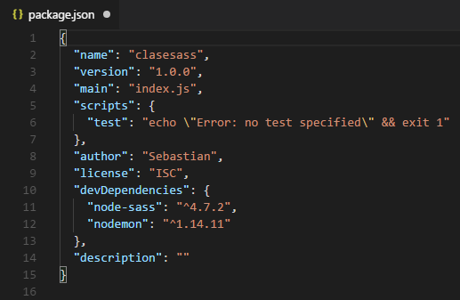
COMANDAR PARA COMPILAR
Todo está listo para escribir un pequeño script para compilar Sass. Abre el archivo package.json en un editor de código. Verás algo así:

Slide 22
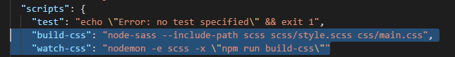
COMANDAR PARA COMPILAR
En la sección de scripts, añade un comando scss debajo del comando test, como se muestra abajo:
“build-css”: “node-sass --include-path scss scss/style.scss css/main.css”,
“watch-css”: “nodemon -e scss -x \”npm run build-css\””
Notes:
Lo que indicamos en “build-css” es donde encontrará el documento SCSS de entrada y donde depositara el documento CSS de salida. Lo que indica “watch-css” es donde vamos a permanecer observando los cambios sobre la última acción de compilación.
Entonces cuando ejecutamos este script vigilará cada archivo el archivo scss indicado, luego guarda el css compilado en el directorio css/ cada vez que cambiamos un archivo scss.

Slide 23
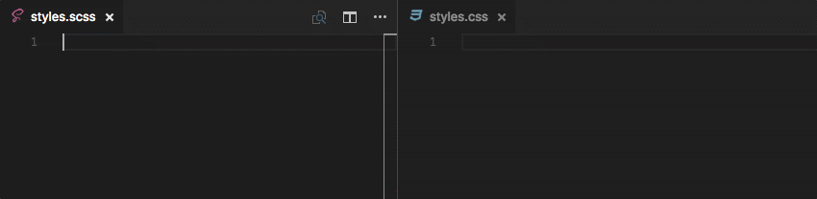
COMANDAR PARA COMPILAR
Para ejecutar nuestro script de una línea, necesitamos ejecutar el siguiente comando en la terminal: $ npm run watch-css

Slide 24
¡VAMOS A PRACTICAR LO VISTO!
Notes:
Usar para los subtemas de un módulo.

Slide 25

NESTING, IMPORT Y VARS
Notes:
Usar para los subtemas de un módulo.

Slide 26

NESTING O ANIDACIÓN
HTML sigue una estricta estructura de anidación, mientras que CSS, por lo general, es un caos total.
Con la anidación de SASS, puedes organizar tu hoja de estilo de una manera que se asemeja a la de HTML, lo que reduce la posibilidad de conflictos en el CSS.

Slide 27
NESTING O ANIDACIÓN
ul {
list-style: none;
li {
padding: 15px;
display: inline-block;
a {
text-decoration: none;
font-size: 16px;
color: #444;
}
}
}
ul {
list-style: none;
}
ul li {
padding: 15px;
display: inline-block;
}
ul li a {
text-decoration: none;
font-size: 16px;
color: #444;
}
SCSS
CSS

Slide 28
USO DEL & CON EL NESTING
El &, es un selector especial inventado por Sass que se usa en selectores anidados para referirse al selector externo. Hace posible reutilizar el selector externo de formas más complejas, como agregar una pseudoclase o agregar un selector antes del padre.
Fuente: https://desarrolloweb.com/

Slide 29
USO DEL & CON EL NESTING
SCSS
CSS
li {
color:blue;
&:hover{
color:red;
}
}
li {
color:blue;
}
li:hover {
color:red;
}

Slide 30
¡VAMOS A PRACTICAR LO VISTO!
Notes:
Usar para los subtemas de un módulo.

Slide 31
IMPORT
Una de las características más útiles de SASS es la posibilidad de separar tus hojas de estilo en archivos separados. A continuación, puedes usar @import para incluir la fuente de tus archivos individuales en una hoja de estilo maestra.

Slide 32
IMPORT
Ejemplo: quieres tener por separado los estilos donde nos enfocamos en la estructura, colores, tipografía y grilla.
¡importante! el archivo debe tener “_” (guión bajo) al principio del nombre. Ej: _colores.scss.
@import "estructura";
@import "colores";
@import "tipografia";
@import "grilla";

Slide 33

¿CÓMO ESTRUCTURAR LOS PROYECTOS SASS?
Si deseas llevar un orden tu proyecto, puedes seguir esta estructura.
¿Hay una forma estándar de separar tus archivos CSS?
No, dependerá de los frameworks que uses.

Slide 34
VARS (VARIABLES)
Las variables son una manera de guardar información que necesites reutilizar en tus hojas de estilos: colores, dimensiones, fuentes o cualquier otro valor. SASS utiliza el símbolo dólar ($) al principio de la palabra clave para crear una variable.
Estas variables se comportan como atributos CSS, y su valor puede ser cualquiera que pudiera adquirir un atributo CSS.

Slide 35
/* Variables */
$title-font: normal 24px/1.5 'Open Sans', sans-serif;
$cool-red: #F44336;
$box-shadow-bottom-only: 0 2px 1px 0 rgba(0, 0, 0, 0.2);
/* SCSS*/
h1.title {
font: $title-font; /* Uso la variable*/
color: $cool-red;
}
div.container {
color: $cool-red;
background: #fff;
width: 100%;
box-shadow: $box-shadow-bottom-only;
}
h1.title {
font: normal 24px/1.5 "Open Sans", sans-serif;
color: #F44336;
}
div.container {
color: #F44336;
background: #fff;
width: 100%;
box-shadow: 0 2px 1px 0 rgba(0, 0, 0, 0.2);
}
SCSS
CSS

Slide 36

BREAK
¡5/10 MINUTOS Y VOLVEMOS!

Slide 37
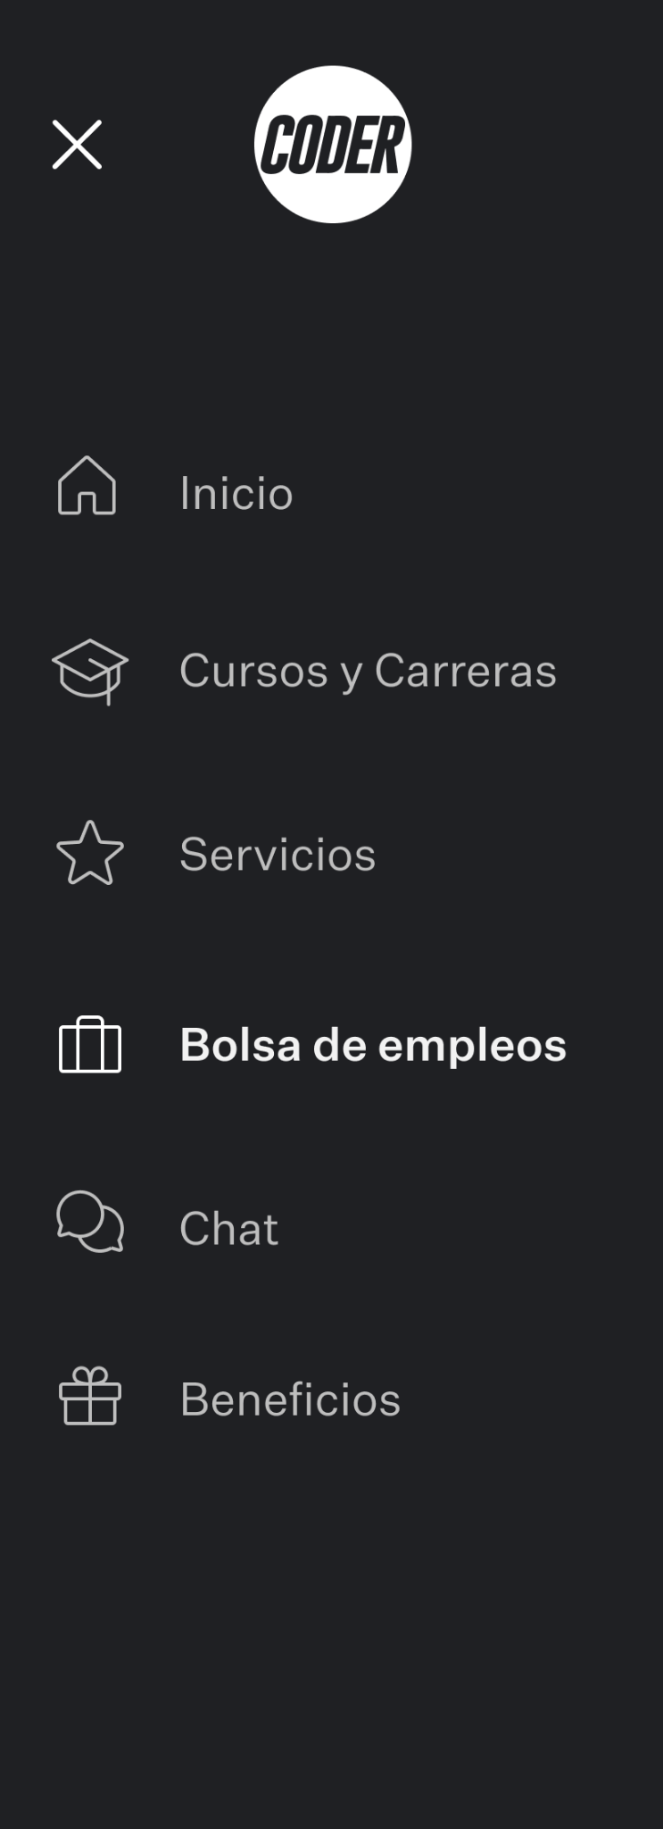


¡Lanzamos la
Bolsa de Empleos!
Un espacio para seguir potenciando tu carrera y que tengas más oportunidades de inserción laboral.
Podrás encontrar la Bolsa de Empleos en el menú izquierdo de la plataforma.
Te invitamos a conocerla y ¡postularte a tu futuro trabajo!
Conócela

Slide 38
¿PREGUNTAS?
#CoderTip: Ingresa al siguiente link y revisa el material interactivo que preparamos sobre Preguntas Frecuentes, estamos seguros de que allí encontrarás algunas respuestas.
📝
Notes:
Cuando el curso cuenta con FAQs corresponde esta slide de “Preguntas”

Slide 39
¡VAMOS A PRACTICAR LO VISTO!
Notes:
Usar para los subtemas de un módulo.

Slide 40

VARS (VARIABLES)
Una variable se podrá definir fuera o dentro de algún selector.
Si se define por fuera, dicha variable será global.
Si se define por dentro de un selector, será local.
Una buena práctica común consiste en definir todas las variables globales al principio del fichero, para que puedan localizarse rápidamente.

Slide 41
¡VAMOS A PRACTICAR LO VISTO!
Notes:
Usar para los subtemas de un módulo.

Slide 42
6
APLICANDO SASS
Configurar nuestro proyecto para que soporte SASS. Aplicar SASS en una página a elección. Cargar todo en github.
Notes:
Usar para desafíos entregables. Editar el número con el número de desafío correspondiente..

Slide 43

APLICANDO SASS
Formato: archivo HTML, CSS y SCSS. Debe tener el nombre “Idea+Apellido”. Sugerencia: carpeta en formato zip o rar, con el/los archivos HTML, CSS y SCSS.
>> Consigna: Configurar nuestro proyecto para que soporte SASS. Aplicar los conceptos vistos durante la clase de SASS I en una página a elección (podes modificar la sintaxis de tu código CSS hecho previamente y adaptarlo a las reglas de SASS). Cargar todo en github. >>Aspectos a incluir en el entregable: Instala SASS y crea el archivo SCSS para compilarlo en CSS. Envía ambos archivos como parte del desafío. Aplicar algún concepto que incorpora SASS: generar los partials a partir de la idea de componentes, usar variables para aplicarla como valor a una propiedad y/o usar el selector & dentro de un nesting.
Notes:
Desarrollo de un desafío entregable

Slide 44

¿PREGUNTAS?
Notes:
Obligatoria. Se sugiere ubicar al finalizar la explicación de algún tema, para abrir formalmente el espacio de preguntas y ordenar la interacción.

Slide 45
¡MUCHAS GRACIAS!
Resumen de lo visto en clase hoy:
Aplicación de SASS.
Conocer BEM.
Notes:
Obligatoria siempre. En caso de cerrar con el “mapa de conceptos” se puede dejar solo “muchas gracias”. Completar el resumen con palabras claves de lo visto.

Slide 46

OPINA Y VALORA ESTA CLASE
Notes:
Obligatoria siempre.

Slide 47

#DEMOCRATIZANDOLAEDUCACIÓN

